Slide 1
📄 demo_bai9.html
THTH-DHSP • TIN HỌC 12
<!DOCTYPE html>
<html>
<body>
<h3>Danh sách món ăn</h3>
<ul>
<li>Thịt xiên nướng</li>
<li>Trà đào cam sả</li>
</ul>
</body>
</html>
CHỦ ĐỀ 4: TẠO TRANG WEB
BÀI 9: TẠO DANH SÁCH, BẢNG
Khám phá các thẻ Danh sách HTML5 & Thiết lập Bảng dữ liệu
🌐 Trình duyệt hiển thị: demo_bai9.html
👨‍🏫 GIÁO VIÊN HƯỚNG DẪN:
Nguyễn Lê Minh Ngọc
Danh sách món ăn:
• Thịt xiên nướng
• Trà đào cam sả
➔ Bố cục chuẩn W3C, thoáng đẹp!

Slide 2
MỤC TIÊU BÀI HỌC
3 CHUẨN KIẾN THỨC & NĂNG LỰC CỐT LÕI
Yêu cầu cần đạt theo Chương trình GDPT 2018
💻 NĂNG LỰC TIN HỌC
🤝 NĂNG LỰC CHUNG
⭐ PHẨM CHẤT CHỦ YẾU
1. Hiểu ý nghĩa danh sách và bảng trong trình bày web.
2. Sử dụng thành thạo các thẻ: <ol>, <ul>, <dl>, <table>.
3. Lựa chọn dạng cấu trúc tối ưu cho từng loại dữ liệu.
1. Tự chủ & Tự học: Khám phá cú pháp thẻ mới.
2. Giao tiếp & Hợp tác: Lập trình cặp đôi trang web CLB.html.
3. Giải quyết vấn đề: Xử lý kỹ thuật gộp ô phức tạp.
1. Chăm chỉ: Gõ mã chính xác từng thẻ đóng.
2. Trách nhiệm: Hoàn thành bài nộp đúng thời hạn.
3. Thẩm mỹ: Thiết kế trang web sáng sủa, đẹp mắt.
Tin học 12 Thống nhất • Bài 9: Tạo danh sách, bảng • GV: Nguyễn Lê Minh Ngọc
THTH-DHSP • 2

Slide 3
TIẾN TRÌNH BÀI DẠY
LỘ TRÌNH 2 TIẾT HỌC (90 PHÚT)
Tiến trình sư phạm từ Khám phá đến Lập trình thực hành
HĐ 1: KHỞI ĐỘNG (10')
So sánh 2 cách tạo thực đơn món ăn trên web
HĐ 2.1: KHÁM PHÁ 1 (20')
Danh sách có thứ tự <ol>, không thứ tự <ul>, danh sách mô tả <dl>
HĐ 2.2: KHÁM PHÁ 2 (20')
Thiết lập bảng <table>, thuộc tính viền border và gộp ô
ĐÁNH GIÁ CHẶNG (5')
Kiểm tra nhanh 5 câu trắc nghiệm để mở khóa Thực hành
HĐ 3: THỰC HÀNH (30')
Lập trình cặp đôi dự án CLB.html: Danh sách & Bảng lịch CLB
HĐ 4 & 5: VẬN DỤNG (5')
Tổng kết Infographic Cheat Sheet & Nhiệm vụ về nhà
Tin học 12 Thống nhất • Bài 9: Tạo danh sách, bảng • GV: Nguyễn Lê Minh Ngọc
THTH-DHSP • 3

Slide 4
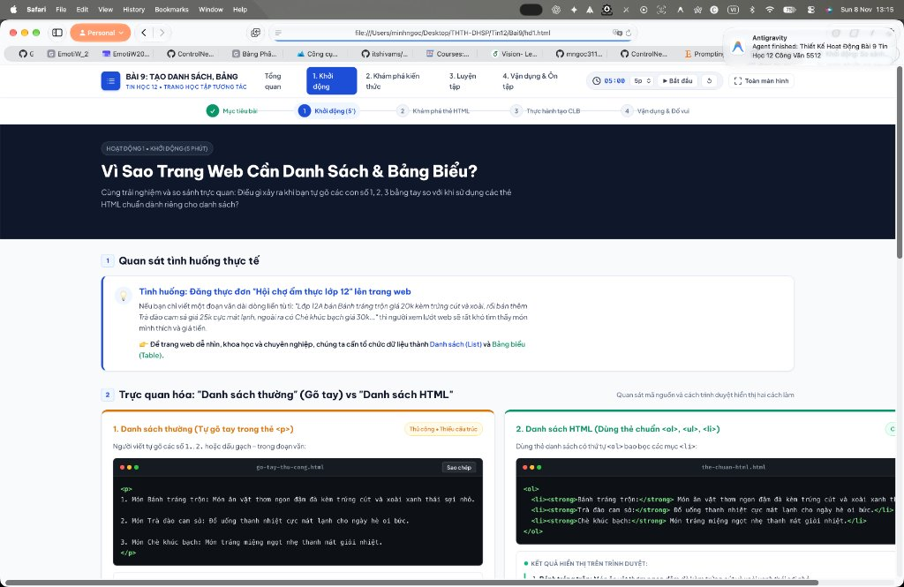
HĐ 1: KHỞI ĐỘNG (10')
TÌNH HUỐNG DẪN NHẬP: HỘI CHỢ ẨM THỰC 12E
Mục tiêu: Đặt vấn đề và khơi gợi nhu cầu tổ chức dữ liệu dạng danh sách & bảng
🎪 ĐẶT VẤN ĐỀ:
• Lớp 12E tham gia Hội chợ ẩm thực trường.
• Cần đăng thực đơn kèm giá tiền lên trang web của lớp.
❓ CÂU HỎI THẢO LUẬN:
Làm sao để trình bày danh sách rõ ràng, đẹp mắt và tiện quản lý nhất?
Tin học 12 Thống nhất • Bài 9: Tạo danh sách, bảng • GV: Nguyễn Lê Minh Ngọc
THTH-DHSP • 4

Slide 5
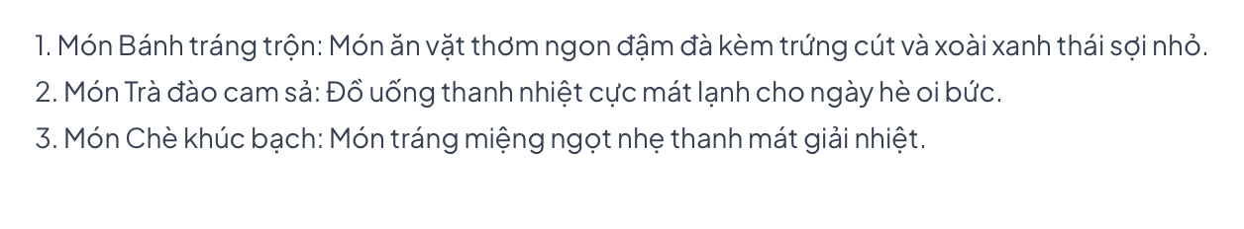
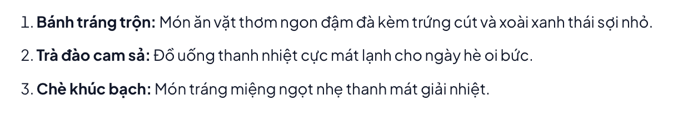
HĐ 1: KHỞI ĐỘNG (10')
ĐỐI SÁNH TRỰC QUAN: 2 CÁCH TẠO DANH SÁCH
Hình ảnh thực tế trích xuất từ Kế hoạch bài dạy KHBD.docx
❌ CÁCH 1: TẠO DANH SÁCH THỦ CÔNG (GÕ TAY TRONG THẺ <P>)
✅ CÁCH 2: TẠO DANH SÁCH CHUẨN BẰNG HTML (<OL>, <UL> VÀ <LI>)
Tin học 12 Thống nhất • Bài 9: Tạo danh sách, bảng • GV: Nguyễn Lê Minh Ngọc
THTH-DHSP • 5

Slide 6
HĐ 1: KHỞI ĐỘNG (10')
3 LỢI ÍCH VƯỢT TRỘI CỦA DANH SÁCH & BẢNG TRONG HTML
Chốt kiến thức dẫn nhập trước khi bước vào phần Khám phá
⏱️ TIẾT KIỆM THỜI GIAN
Tự động hóa quản lý
🎯 CHUẨN W3C SEMANTIC
Tối ưu hóa trình duyệt
👁️ THẨM MỸ THỊ GIÁC
Trải nghiệm người đọc
• Tự động đánh số thứ tự 1, 2, 3...
• Thêm hoặc xóa mục không cần sửa tay.
• Tránh 100% lỗi nhầm số thứ tự.
• Trình duyệt hiểu đúng cấu trúc dữ liệu.
• Tối ưu SEO cho công cụ tìm kiếm.
• Dễ dàng định dạng kiểu dáng CSS.
• Người dùng nắm bắt ý chính trong 3s.
• Thụt lề và khoảng cách dòng chuẩn.
• Giao diện khoa học và chuyên nghiệp.
Tin học 12 Thống nhất • Bài 9: Tạo danh sách, bảng • GV: Nguyễn Lê Minh Ngọc
THTH-DHSP • 6

Slide 7
NỘI DUNG TRỌNG TÂM TIẾT 1
HOẠT ĐỘNG 2.1: KHÁM PHÁ DANH SÁCH HTML
Khám phá 3 loại danh sách: Có thứ tự (<ol>), Không thứ tự (<ul>) và Danh sách mô tả (<dl>)
<ol>
<ul>
<dl>
DANH SÁCH CÓ THỨ TỰ
Đánh số 1, 2, 3... hoặc A, B, C...
DANH SÁCH KHÔNG THỨ TỰ
Dấu chấm tròn, vuông, tròn rỗng...
DANH SÁCH MÔ TẢ
Thuật ngữ kèm giải thích (Kem, Trà sữa)
Tin học 12 Thống nhất • Bài 9: Tạo danh sách, bảng • GV: Nguyễn Lê Minh Ngọc
THTH-DHSP • 7

Slide 8
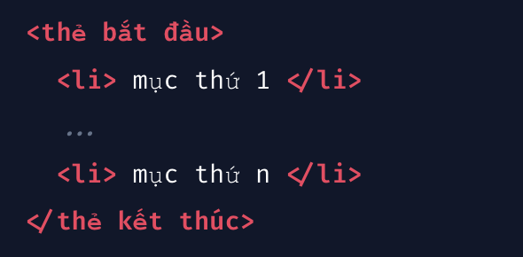
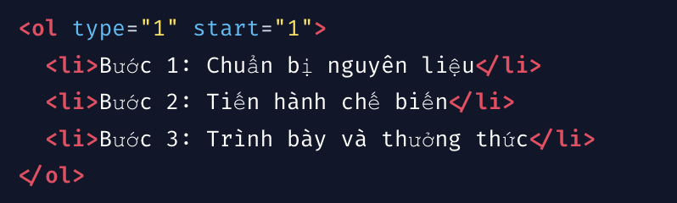
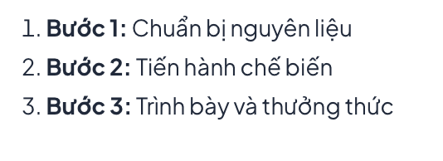
HĐ 2.1: DANH SÁCH HTML
1. DANH SÁCH CÓ THỨ TỰ: CẶP THẺ <OL> VÀ <LI>
Hình ảnh cấu trúc cú pháp, code mẫu và kết quả biên dịch từ KHBD.docx
📌 CẤU TRÚC PHÂN CẤP CHUNG:
💻 CODE MẪU DANH SÁCH CÓ THỨ TỰ:
🌐 BIÊN DỊCH TRÊN TRÌNH DUYỆT:
• <ol>: Thẻ cha bao bọc danh sách có thứ tự.
• <li>: Thẻ con chứa từng mục cụ thể.
Tin học 12 Thống nhất • Bài 9: Tạo danh sách, bảng • GV: Nguyễn Lê Minh Ngọc
THTH-DHSP • 8

Slide 9
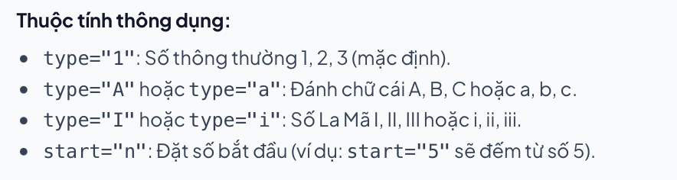
HĐ 2.1: DANH SÁCH HTML
THUỘC TÍNH CỐT LÕI CỦA THẺ <OL>: TYPE & START
Bảng tra cứu thuộc tính thông dụng từ Kế hoạch bài dạy KHBD.docx
📋 BẢNG THUỘC TÍNH THÔNG DỤNG CỦA THẺ <OL>:
1. THUỘC TÍNH TYPE (KIỂU ĐÁNH SỐ):
type="1" (Số) • type="A" / "a" (Chữ cái) • type="I" / "i" (La Mã)
2. THUỘC TÍNH START (SỐ BẮT ĐẦU):
start="số_nguyên" ➔ Bắt đầu từ số bất kỳ (ví dụ start="10": 10, 11, 12...)
Tin học 12 Thống nhất • Bài 9: Tạo danh sách, bảng • GV: Nguyễn Lê Minh Ngọc
THTH-DHSP • 9

Slide 10
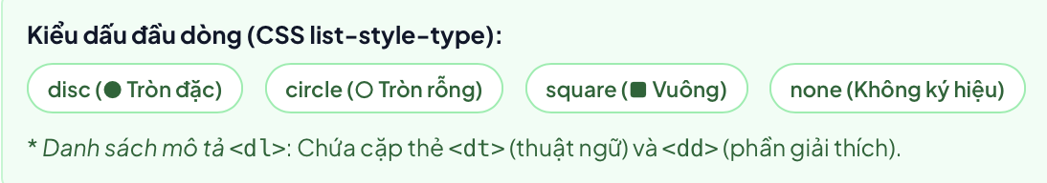
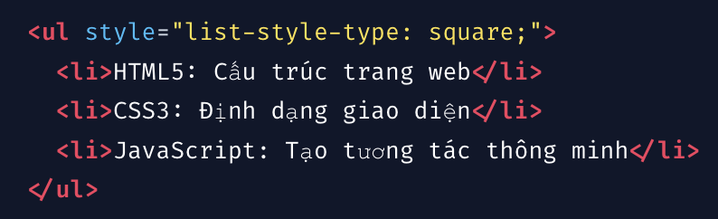
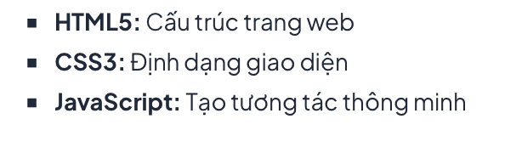
HĐ 2.1: DANH SÁCH HTML
2. DANH SÁCH KHÔNG THỨ TỰ: THẺ <UL>
Hình ảnh kiểu dấu đầu dòng, code mẫu và kết quả biên dịch từ KHBD.docx
🎨 4 KIỂU DẤU ĐẦU DÒNG (CSS LIST-STYLE-TYPE):
💻 CODE MẪU DANH SÁCH KHÔNG THỨ TỰ:
🌐 BIÊN DỊCH TRÊN TRÌNH DUYỆT:
Tin học 12 Thống nhất • Bài 9: Tạo danh sách, bảng • GV: Nguyễn Lê Minh Ngọc
THTH-DHSP • 10

Slide 11
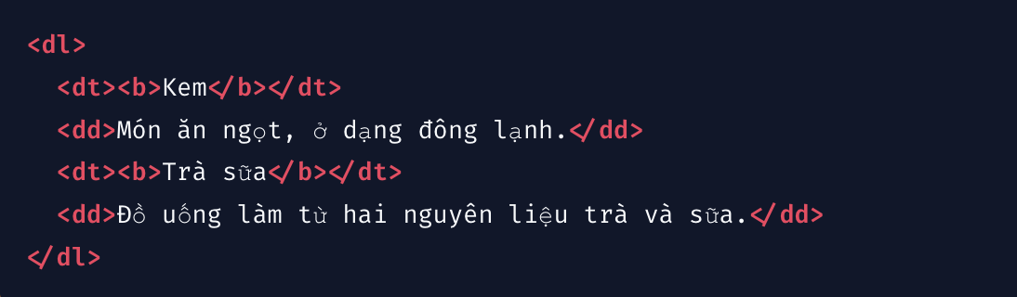
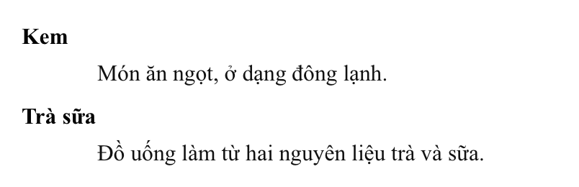
HĐ 2.1: DANH SÁCH HTML
3. DANH SÁCH MÔ TẢ: BỘ BA THẺ <DL>, <DT>, <DD>
Hình ảnh đoạn mã HTML và kết quả hiển thị tự động thụt lề từ KHBD.docx
💻 ĐOẠN MÃ HTML DANH SÁCH MÔ TẢ:
🌐 KẾT QUẢ HIỂN THỊ TỰ ĐỘNG THỤT LỀ:
📚 BỘ 3 THẺ: <dl> (thẻ cha bao bọc) • <dt> (tên mục / thuật ngữ) • <dd> (mô tả chi tiết, tự động thụt lề vào trong)
Tin học 12 Thống nhất • Bài 9: Tạo danh sách, bảng • GV: Nguyễn Lê Minh Ngọc
THTH-DHSP • 11

Slide 12
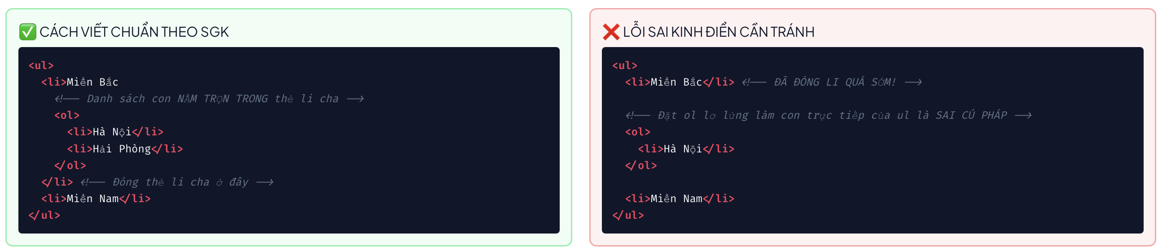
HĐ 2.1: DANH SÁCH HTML
KỸ THUẬT DANH SÁCH LỒNG NHAU (NESTED LISTS)
Cách viết chuẩn theo SGK đối chiếu lỗi sai kinh điển từ KHBD.docx
⚖️ ĐỐI CHIẾU: CÁCH VIẾT CHUẨN SGK >< LỖI SAI KINH ĐIỂN CẦN TRÁNH:
✅ CHUẨN W3C: QUY TẮC VÀNG W3C
Danh sách con (<ol> hoặc <ul>) BẮT BUỘC phải nằm trọn vẹn bên trong cặp thẻ <li>...</li> của mục cha. Không được đóng </li> trước khi danh sách con kết thúc!
Tin học 12 Thống nhất • Bài 9: Tạo danh sách, bảng • GV: Nguyễn Lê Minh Ngọc
THTH-DHSP • 12

Slide 13
HĐ 2.1: TỔNG KẾT NHANH
BẢNG SO SÁNH 3 KIỂU DANH SÁCH HTML
Nắm vững đặc trưng từng loại danh sách trước khi chuyển sang Khám phá 2: Thiết lập Bảng
1️⃣ Danh Sách Có Thứ Tự
<ol> • Ordered List
• Ý nghĩa: Trình tự quan trọng (các bước, thứ hạng xếp hạng).
• Thẻ mục con: <li> (List item).
• Thuộc tính cốt lõi:
- type="1|a|A|i|I"
- start="n" (bắt đầu từ n)
2️⃣ Danh Sách Không Thứ Tự
<ul> • Unordered List
• Ý nghĩa: Trình tự không quan trọng (menu, danh sách tính năng).
• Thẻ mục con: <li> (List item).
• Dấu đầu mục mặc định: Chấm đen (disc).
• Định dạng CSS:
- list-style-type: circle | square | none
3️⃣ Danh Sách Mô Tả
<dl> • Description List
• Ý nghĩa: Thuật ngữ kèm giải thích (menu món ăn, từ điển).
• KHÔNG dùng thẻ <li>! Dùng bộ đôi:
- <dt>: Thuật ngữ / Tên mục
- <dd>: Mô tả chi tiết (tự động thụt lề vào trong)
Tin học 12 Thống nhất • Bài 9: Tạo danh sách, bảng • GV: Nguyễn Lê Minh Ngọc
THTH-DHSP • 13

Slide 14
NỘI DUNG TRỌNG TÂM TIẾT 2
HOẠT ĐỘNG 2.2: THIẾT LẬP BẢNG TRONG HTML
Hoạt động 2 SGK trang 53: Xử lý bài toán tổ chức dữ liệu dạng hàng và cột
<table>
style="..."
colspan/rowspan
BỘ THẺ CỐT LÕI
<table>, <tr>, <th> và <td> xây dựng khung lưới hàng - cột
THUỘC TÍNH ĐỊNH DẠNG
Viền border (solid, dotted), kích thước width/height
KỸ THUẬT GỘP Ô
Mở rộng ô theo chiều ngang hoặc dọc cho bảng phức tạp
Tin học 12 Thống nhất • Bài 9: Tạo danh sách, bảng • GV: Nguyễn Lê Minh Ngọc
THTH-DHSP • 14

Slide 15
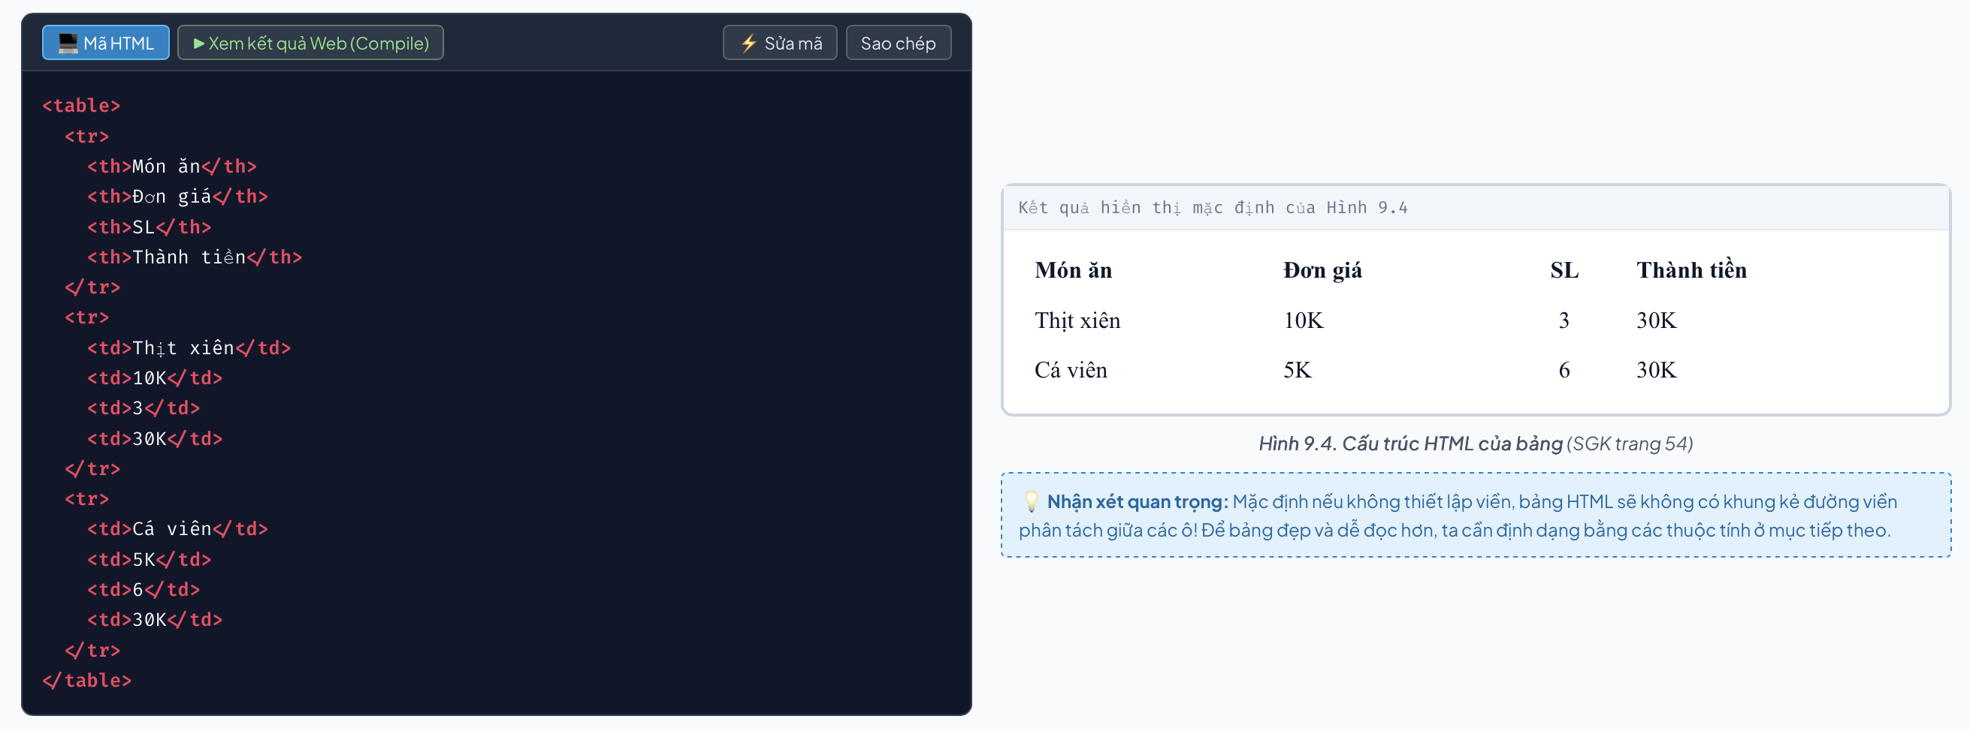
HĐ 2.2: THIẾT LẬP BẢNG
CẤU TRÚC PHÂN CẤP CỦA BẢNG (HÌNH 9.4 SGK)
Đồ họa chi tiết mã HTML và kết quả mặc định trích xuất từ KHBD.docx
📊 HÌNH 9.4: CẤU TRÚC HTML CỦA BẢNG & KẾT QUẢ HIỂN THỊ:
🧱 4 THẺ CỐT LÕI: <table> (bảng) • <tr> (hàng) • <th> (tiêu đề in đậm, căn giữa) • <td> (ô dữ liệu)
Tin học 12 Thống nhất • Bài 9: Tạo danh sách, bảng • GV: Nguyễn Lê Minh Ngọc
THTH-DHSP • 15

Slide 16
HĐ 2.2: THIẾT LẬP BẢNG
THẺ TIÊU ĐỀ BẢNG: THẺ <CAPTION>
Gán nhãn tiêu đề giải thích nội dung cho bảng
🏷️ VỊ TRÍ BẮT BUỘC:
ĐẶT NGAY SAU THẺ <TABLE> VÀ TRƯỚC THẺ <TR> ĐẦU TIÊN!
• Mỗi bảng chỉ có duy nhất MỘT thẻ <caption>.
• Tiêu đề tự động căn giữa phía trên toàn bộ bảng.
• Giúp người xem hiểu ngay mục đích bảng dữ liệu.
📄 caption.html
<table>
<!-- Vị trí bắt buộc -->
<caption>Hóa đơn hội chợ 12E</caption>
<tr>
<th>Món ăn</th>
<th>Đơn giá</th>
</tr>
</table>
🌐 Trình duyệt hiển thị: caption.html
Hóa đơn hội chợ 12E
┌──────────────────┬──────────────┐
│ Món ăn │ Đơn giá │
└──────────────────┴──────────────┘
➔ Tiêu đề tự động căn giữa đẹp mắt!
Tin học 12 Thống nhất • Bài 9: Tạo danh sách, bảng • GV: Nguyễn Lê Minh Ngọc
THTH-DHSP • 16

Slide 17
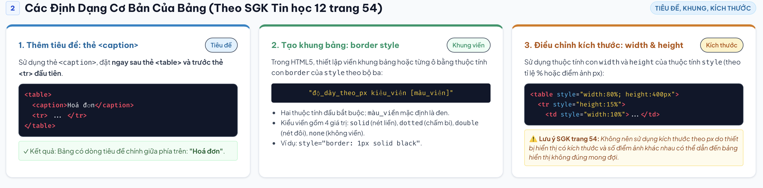
HĐ 2.2: THIẾT LẬP BẢNG
CÁC ĐỊNH DẠNG CƠ BẢN CỦA BẢNG (HÌNH 9.5 SGK)
Tiêu đề caption, khung viền border và kích thước width/height từ KHBD.docx
🎨 CÁC ĐỊNH DẠNG CƠ BẢN CỦA BẢNG (THEO SGK TRANG 54):
1. Tiêu đề: Thẻ <caption> ngay sau <table> • 2. Viền border: độ_dày kiểu_viền màu_viền (solid, dotted, double)
3. Kích thước: width và height theo tỉ lệ % hoặc điểm ảnh px (Khuyên dùng % để hiển thị co giãn linh hoạt).
Tin học 12 Thống nhất • Bài 9: Tạo danh sách, bảng • GV: Nguyễn Lê Minh Ngọc
THTH-DHSP • 17

Slide 18

HĐ 2.2: THIẾT LẬP BẢNG
ĐIỀU CHỈNH KÍCH THƯỚC: WIDTH & HEIGHT (HÌNH 9.5 SGK)
Kiểm soát độ rộng và chiều cao bảng theo tỷ lệ % hoặc điểm ảnh px
📏 2 ĐƠN VỊ ĐO KÍCH THƯỚC:
1. Tỉ lệ phần trăm (%):
• Co giãn linh hoạt theo màn hình (width: 80%).
2. Điểm ảnh (px):
• Cố định kích thước (height: 400px).
⚠️ LỖI CẦN TRÁNH: KHUYẾN CÁO SGK
Khuyên dùng đơn vị % để bảng hiển thị đẹp trên cả điện thoại và máy tính, tránh tràn viền!
Hình 9.5 SGK: Ví dụ về thuộc tính width và height của bảng
Tin học 12 Thống nhất • Bài 9: Tạo danh sách, bảng • GV: Nguyễn Lê Minh Ngọc
THTH-DHSP • 18

Slide 19
HĐ 2.2: KỸ THUẬT GỘP Ô
GỘP Ô THEO CHIỀU NGANG: THUỘC TÍNH COLSPAN
Colspan (Column Span): Mở rộng 1 ô chiếm nhiều cột nằm ngang
↔️ BẢN CHẤT COLSPAN:
Cú pháp: <th colspan="số_cột">
• Mở rộng ô chiếm thêm các cột liền kề bên phải.
• Quy tắc cân bằng: Hàng có colspan="N" thì số ô <td> còn lại phải GIẢM ĐI (N - 1) ô!
• Tránh thừa ô làm hỏng cấu trúc bảng.
📄 colspan.html
<table border="1">
<tr>
<th>Họ và tên</th>
<!-- Gộp 3 cột môn thi -->
<th colspan="3">Điểm thi các môn</th>
</tr>
<tr>
<td>Nguyễn Văn An</td>
<td>Toán: 9</td><td>Lí: 8</td><td>Hóa: 9</td>
</tr>
</table>
🌐 Trình duyệt hiển thị: colspan.html
┌───────────────┬───────────────────────────────┐
│ Họ và tên │ Điểm thi các môn │ (Gộp 3 cột)
├───────────────┼───────────┬───────────┬───────┤
│ Nguyễn Văn An │ Toán: 9 │ Lí: 8 │ Hóa: 9│
└───────────────┴───────────┴───────────┴───────┘
Tin học 12 Thống nhất • Bài 9: Tạo danh sách, bảng • GV: Nguyễn Lê Minh Ngọc
THTH-DHSP • 19

Slide 20
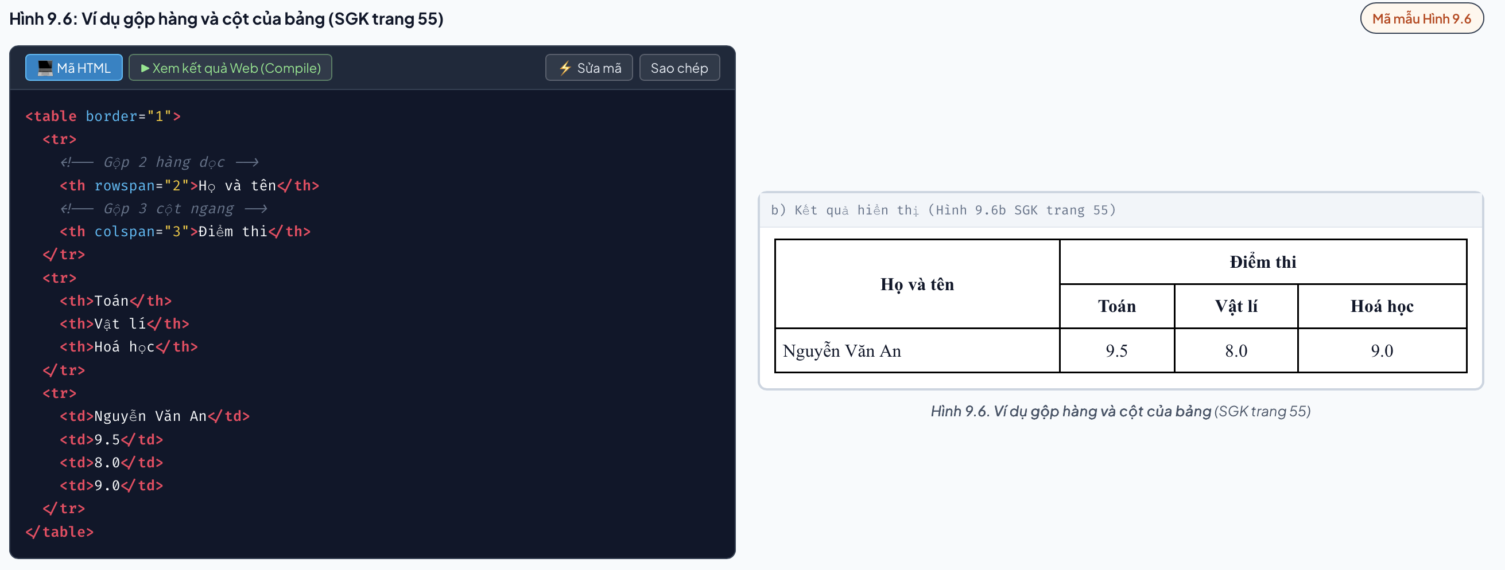
HĐ 2.2: KỸ THUẬT GỘP Ô
VÍ DỤ GỘP HÀNG & CỘT CỦA BẢNG (HÌNH 9.6 SGK)
Đồ họa chi tiết gộp hàng (rowspan) và gộp cột (colspan) từ KHBD.docx
📊 HÌNH 9.6 SGK: VÍ DỤ GỘP HÀNG VÀ CỘT CỦA BẢNG:
⚡ QUY TẮC ROWSPAN: Thêm rowspan="số_hàng" ở hàng đầu tiên. Ở CÁC HÀNG TIẾP THEO BÊN DƯỚI: BỎ QUA thẻ <th>/<td> tại vị trí tương ứng!
Tin học 12 Thống nhất • Bài 9: Tạo danh sách, bảng • GV: Nguyễn Lê Minh Ngọc
THTH-DHSP • 20

Slide 21

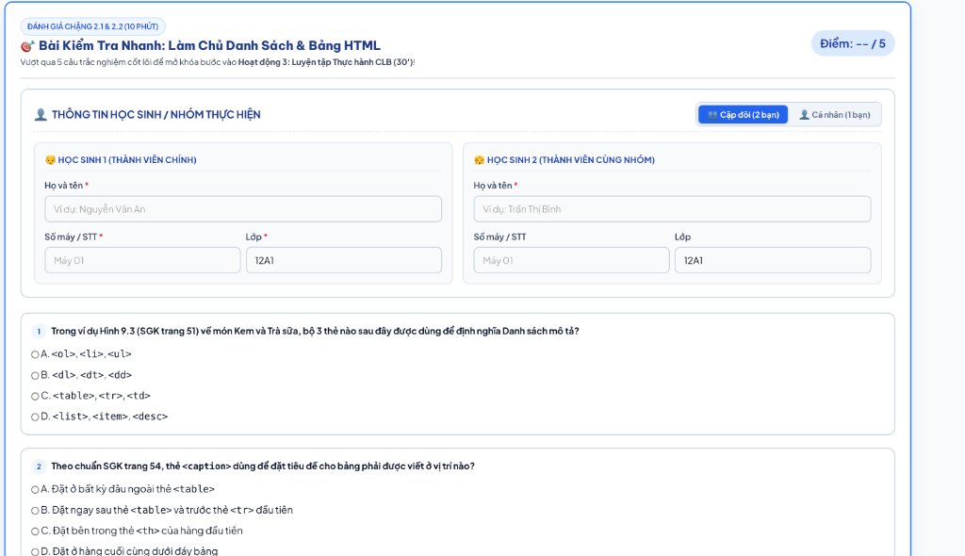
ĐÁNH GIÁ CHẶNG 2.1 & 2.2 (10')
PHIẾU BÀI TẬP: LÀM CHỦ DANH SÁCH & BẢNG HTML
Quét mã QR để làm bài trắc nghiệm tổng hợp 10 câu trước khi vào Hoạt động 3!
🔗 minda.io.vn/Tin12/Bai9/phieu-bai-tap.html
🎯 Tổng hợp 10 câu cốt lõi (5 câu Danh sách + 5 câu Bảng) • Thang điểm 10.0!
Tin học 12 Thống nhất • Bài 9: Tạo danh sách, bảng • GV: Nguyễn Lê Minh Ngọc
THTH-DHSP • 21

Slide 22
THỰC HÀNH TẠO DANH SÁCH & BẢNG
HOẠT ĐỘNG 3: THỰC HÀNH LẬP TRÌNH (30 PHÚT)
Dự án: Xây dựng trang web giới thiệu Câu lạc bộ THTH-DHSP: CLB.html
NHIỆM VỤ 1 (15')
NHIỆM VỤ 2 (15')
TẠO DANH SÁCH CÂU LẠC BỘ (HÌNH 9.7)
Lập trình danh sách lồng nhau 3 cấp độ: Thể thao, Nghệ thuật.
LẬP BẢNG LỊCH HOẠT ĐỘNG CLB (HÌNH 9.8)
Thiết kế bảng 7 hàng, 7 cột; gộp hàng (rowspan) và gộp cột (colspan).
Tin học 12 Thống nhất • Bài 9: Tạo danh sách, bảng • GV: Nguyễn Lê Minh Ngọc
THTH-DHSP • 22

Slide 23
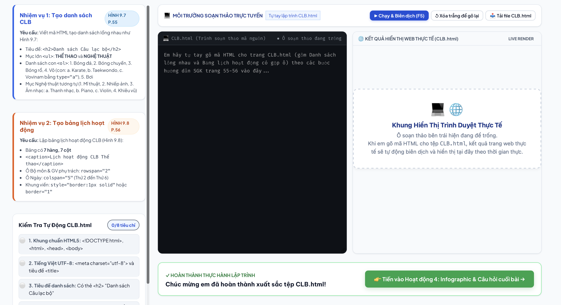
HĐ 3: THỰC HÀNH LẬP TRÌNH
HƯỚNG DẪN THỰC HÀNH: NHIỆM VỤ 1 & NHIỆM VỤ 2
Đồ họa tổng hợp đầy đủ từ Kế hoạch bài dạy KHBD.docx
Tin học 12 Thống nhất • Bài 9: Tạo danh sách, bảng • GV: Nguyễn Lê Minh Ngọc
THTH-DHSP • 23

Slide 24

HĐ 3: THỰC HÀNH LẬP TRÌNH
NHIỆM VỤ 2: LẬP BẢNG LỊCH HOẠT ĐỘNG CLB (HÌNH 9.8 SGK)
Thiết kế bảng 7 hàng, 7 cột & Gộp ô rowspan, colspan
📊 PHÂN TÍCH CẤU TRÚC BẢNG:
• Quy mô: Đúng 7 hàng và 7 cột.
• Tiêu đề: <caption>Lịch hoạt động CLB Thể thao</caption>
• Gộp hàng dọc: Bộ môn và GV phụ trách (rowspan="2").
• Gộp hàng ngang: Ngày (colspan="5").
• Lưu tên tệp: CLB.html
Tin học 12 Thống nhất • Bài 9: Tạo danh sách, bảng • GV: Nguyễn Lê Minh Ngọc
THTH-DHSP • 24

Slide 25
HĐ 3: THỰC HÀNH LẬP TRÌNH
TIÊU CHÍ ĐÁNH GIÁ SẢN PHẨM & QUY TRÌNH NỘP BÀI
Thang điểm 10 đánh giá năng lực lập trình và nộp bài trực tuyến
🎯 THANG ĐIỂM ĐÁNH GIÁ (RUBRIC 10Đ):
1. Cấu trúc chuẩn HTML5 (2.0đ): Đầy đủ <!DOCTYPE>, <html>, <head>, <body>, mã utf-8.
2. Danh sách lồng nhau (2.5đ): Đủ cụm THỂ THAO & NGHỆ THUẬT, phân cấp 3 cấp W3C.
3. Cấu trúc bảng & caption (2.5đ): Có <caption>, đủ 7 hàng 7 cột, phân biệt đúng <th> và <td>.
4. Kỹ thuật gộp ô (2.0đ): Gộp đúng rowspan="2" và colspan="5", không lệch cột.
5. Tinh thần hợp tác & Nộp đúng hạn (1.0đ): Lưu tên tệp CLB.html và nộp lên hệ thống trước giờ kết thúc.
📤 4 BƯỚC NỘP BÀI:
✔ 1. Lưu tệp: CLB.html
✔ 2. Kiểm tra trên trình duyệt.
✔ 3. Vào web: HĐ 3 - Luyện tập.
✔ 4. Điền Tên + Số máy và bấm [Nộp bài].
Tin học 12 Thống nhất • Bài 9: Tạo danh sách, bảng • GV: Nguyễn Lê Minh Ngọc
THTH-DHSP • 25

Slide 26
HĐ 4: TỔNG KẾT KIẾN THỨC
INFOGRAPHIC CHEAT SHEET BÀI 9
Toàn bộ cú pháp và thuộc tính cốt lõi cần ghi nhớ
1. HỆ THỐNG DANH SÁCH (LISTS)
2. THIẾT LẬP BẢNG (TABLES)
• <ol>: Có thứ tự. type="1|A|a|I|i", start="số"
• <ul>: Không thứ tự. list-style-type: disc|circle|square|none
• <li>: Mục con trong danh sách.
• <dl>, <dt>, <dd>: Danh sách mô tả thuật ngữ.
• Lồng nhau: Đặt danh sách con trong <li> cha.
• <table>, <tr>, <th>, <td>: 4 thẻ cơ bản xây dựng hàng và cột.
• <caption>: Tiêu đề bảng (ngay sau <table>).
• border: Viền: độ_dày kiểu_viền màu_viền.
• width / height: Kích thước theo % hoặc px.
• colspan / rowspan: colspan gộp cột, rowspan gộp hàng.
Tin học 12 Thống nhất • Bài 9: Tạo danh sách, bảng • GV: Nguyễn Lê Minh Ngọc
THTH-DHSP • 26

Slide 27
HĐ 5: VẬN DỤNG & VỀ NHÀ
NHIỆM VỤ VẬN DỤNG & CHUẨN BỊ BÀI 10
Củng cố kiến thức và mở rộng dự án trang web CLB
1. HOÀN THIỆN CLB.HTML
2. BÀI TẬP SGK TRANG 56
3. CHUẨN BỊ BÀI 10
• Bổ sung lịch sinh hoạt các môn NGHỆ THUẬT vào bảng.
• Tô màu nền cho tiêu đề <th> bằng style="background: ...".
• Làm bài Luyện tập 1 & 2 trang 56 SGK.
• Bài tập Vận dụng: Tạo Thời khóa biểu cá nhân bằng bảng HTML.
• Đọc trước Bài 10: Chèn liên kết <a> và hình ảnh <img>.
• Chuẩn bị 2-3 bức ảnh đẹp về lớp để chèn vào web.
Tin học 12 Thống nhất • Bài 9: Tạo danh sách, bảng • GV: Nguyễn Lê Minh Ngọc
THTH-DHSP • 27

Slide 28
THTH-DHSP
CẢM ƠN QUÝ THẦY CÔ VÀ CÁC EM HỌC SINH!
Chúc các em luôn đam mê sáng tạo & tự tin làm chủ công nghệ lập trình Web!
👨‍🏫 GIÁO VIÊN:
Nguyễn Lê Minh Ngọc
🌐 Hệ thống học tập trực tuyến: minda.io.vn

